Slide 1
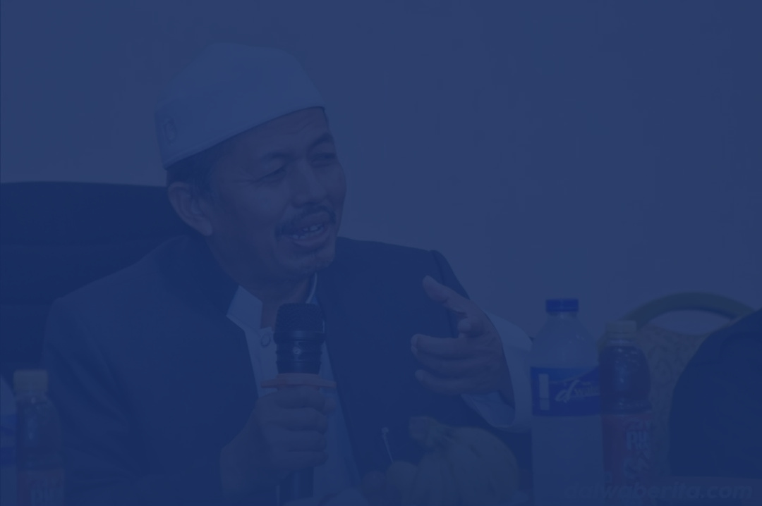


Seminar Internasional
HIJRAH
In The Digital Era
International Seminar
DR. AKHMAD FAUZI HAMZAH, SHI, M.PD.I
Universitas Islam Internasional
Darullughah Wadda’wah

Slide 2

Seminar Internasional
Hijrah di Era Digital
“Perubahan dan penyesuaian diri seorang Muslim terhadap teknologi digital, dengan tetap menjunjung tinggi nilai-nilai dan prinsip-prinsip Islam”
Dengan teknologi, mampu menembus segala ruang dan waktu dengan cepat

Slide 3
Seminar Internasional
Penderitaan Pra Hijrah
Persekusi Fisik dan Mental
Ancaman Pembunuhan
01
03
Pemboikotan Sosial dan Ekonomi
02

Slide 4
Seminar Internasional
Latar Belakang Hijrah
Aspek Teologis (Perintah Allah untuk Mencari Tempat Kondusif)
Aspek Sosiologis (Keselamatan Diri dan Para Pengikut)
01
03
Aspek Psikologis (Kebebasan Menjalankan Ibadah)
Aspek Sosial Politik (Pembentukan Masyarakat Islam)
02
04

Slide 5

Seminar Internasional
Problem Era Digital
Kecanduan Teknologi, terutama bagi anak-anak
Dampak mental ketika konsumsi konten yang memperlihatkan kesempurnaan sehingga menyebabkan rendah diri, kecemasan, depresi
01
05
Penyebaran radikalisme, misi perusak Aqidah ahlul sunnah wal jama’ah
02
Web rujukan yang tidak jelas (tanpa sanad) dan berita hoax
03
04
Umat mudah terpengaruh / dibelokkan

Slide 6
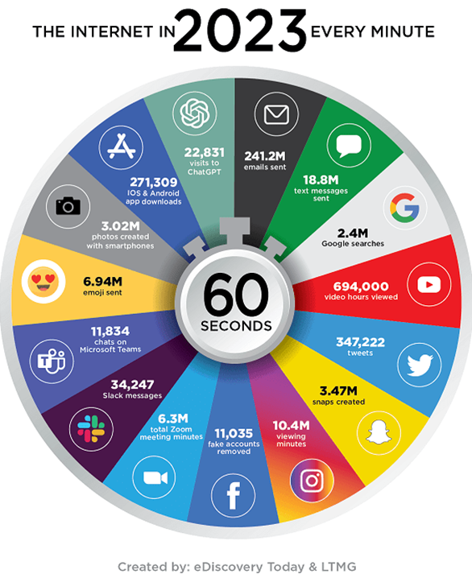
Seminar Internasional
Data Access Internet in 2023
Every Minute

Slide 7
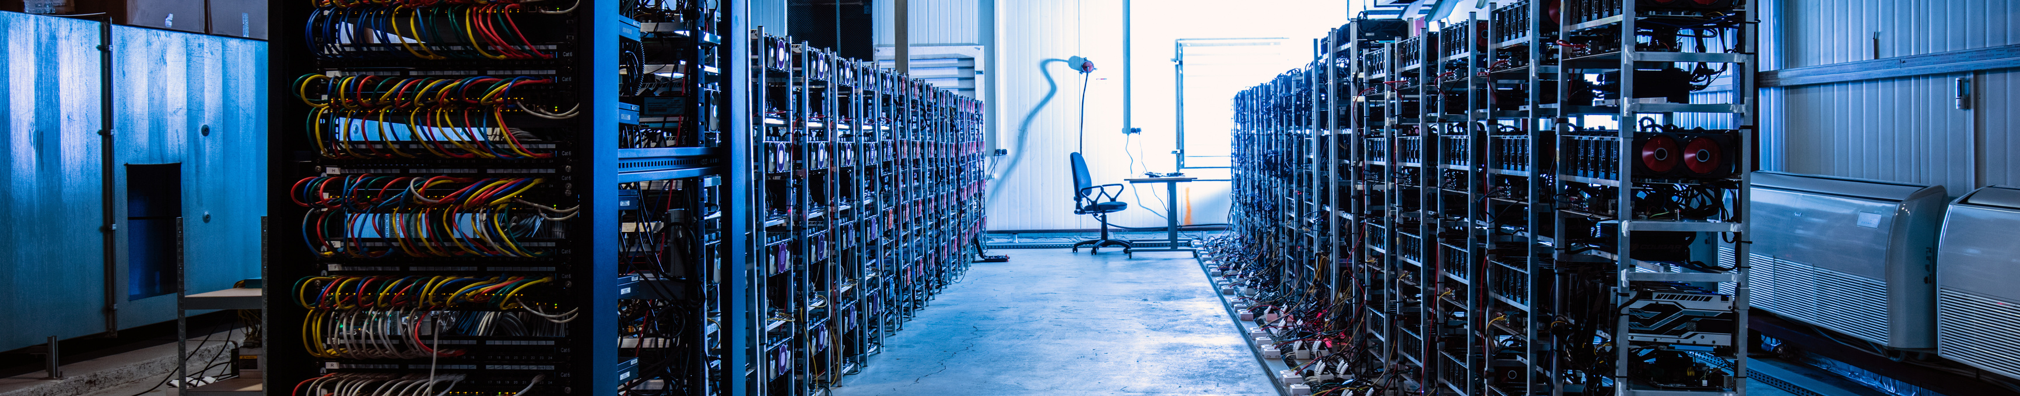
Seminar Internasional
Data
“adalah Emas baru yang menjadi asset strategis dan termahal saat ini”
Mereka menjadi orang super kaya karena mereka adalah
PENAMBANG DATA

Slide 8
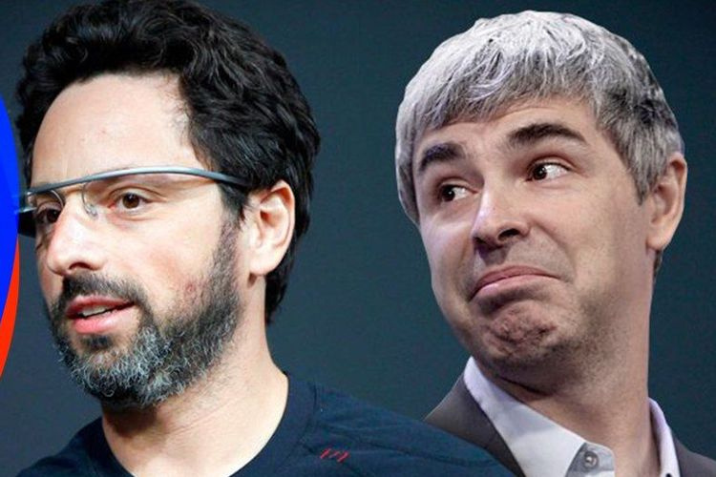
Seminar Internasional
Pendapatan Google 2023
RP. 4.185,6 TRILLIUN

Slide 9

Seminar Internasional
Pendapatan Amazon 2020
Rp. 2.2 Milyar/ Detik

Slide 10

Seminar Internasional
Pendapatan Facebook 2018
Rp. 23,2 Milyar/Jam

Slide 11
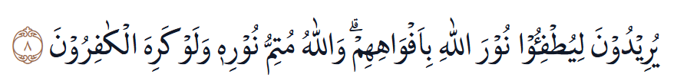
Seminar Internasional
Warning Al-Qur’an Tantangan Global
Mereka hendak memadamkan cahaya (agama) Allah dengan mulut mereka, sedangkan Allah tetap menyempurnakan cahaya-Nya walaupun orang-orang kafir tidak menyukai. (QS. Ash-Shaff, ayat 8).

Slide 12
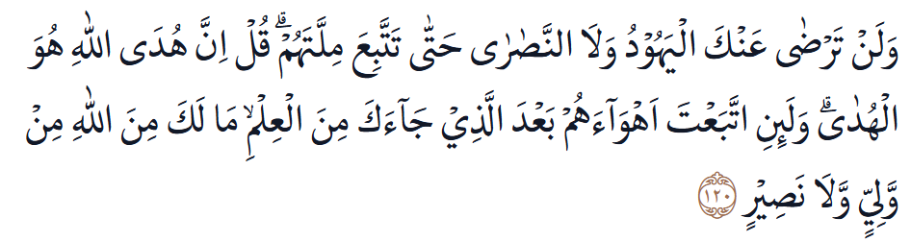
Seminar Internasional
Warning Al-Qur’an Tantangan Global
Orang-orang Yahudi dan Nasrani tidak akan pernah rela kepadamu (Nabi Muhammad) sehingga engkau mengikuti agama mereka. Katakanlah, “Sesungguhnya petunjuk Allah itulah petunjuk (yang sebenarnya).” Sungguh, jika engkau mengikuti hawa nafsu mereka setelah ilmu (kebenaran) sampai kepadamu, tidak ada bagimu pelindung dan penolong dari (azab) Allah. (QS. Al-Baqarah, ayat 120)

Slide 13
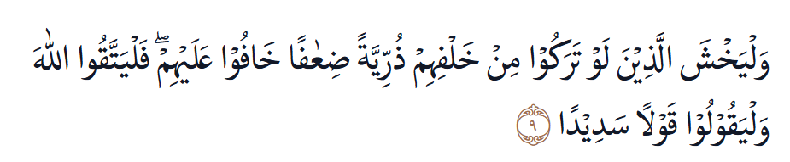
Seminar Internasional
Warning Al-Qur’an bagi Umat Islam
Hendaklah merasa takut orang-orang yang seandainya (mati) meninggalkan setelah mereka, keturunan yang lemah (yang) mereka khawatir terhadapnya. Maka, bertakwalah kepada Allah dan berbicaralah dengan tutur kata yang benar (dalam hal menjaga hak-hak keturunannya) (QS. An-Nisa, ayat 9)

Slide 14
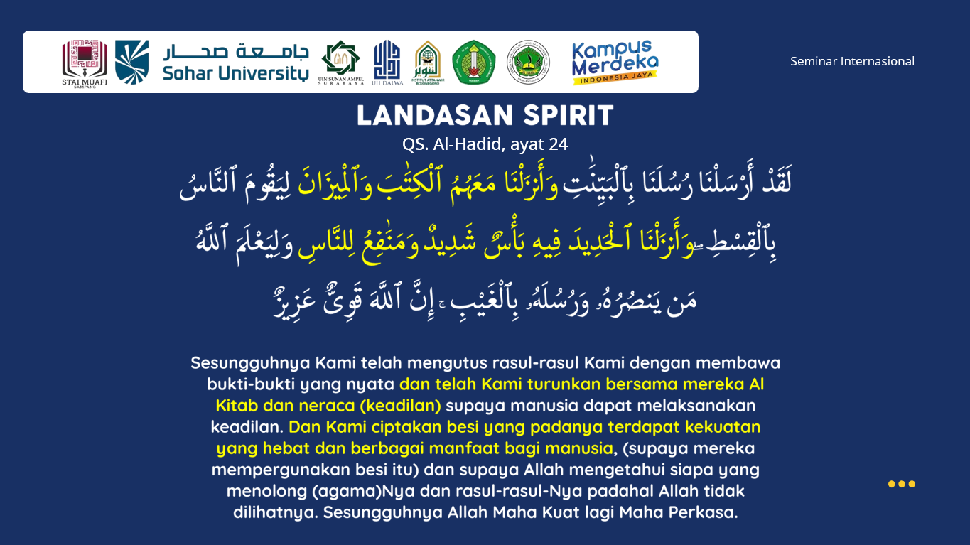

Slide 15
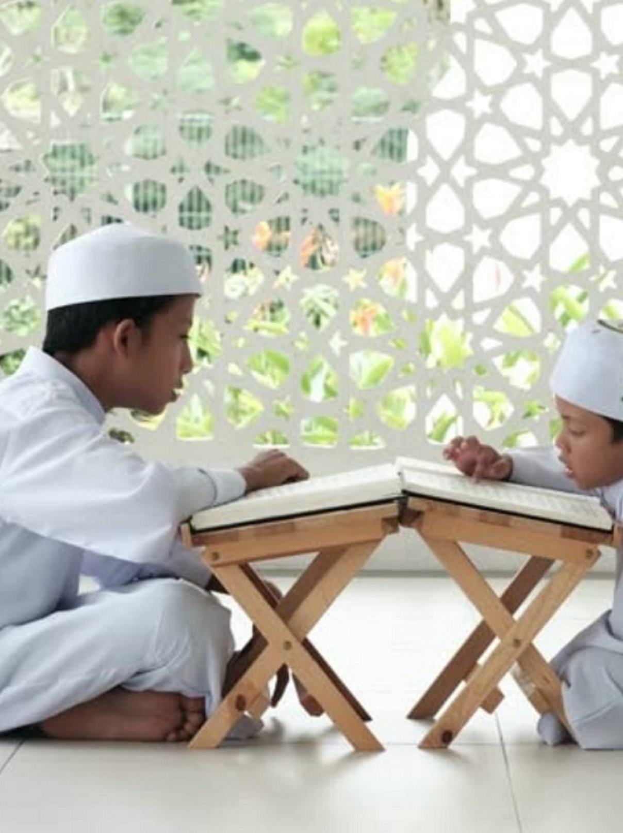
Seminar Internasional
HR. Bukhari dan Muslim
كُلُّ مَوْلُوْدٍ يُوْلَدُ عَلَى الْفِطْرَةِ، فَأَبَوَاهُ يُهَوِّدَانِهِ أَوْ يُمَجِّسَانِهِ أَوْ يُنَصِّرَانِهِ
Artinya:
Setiap anak yang lahir dilahirkan di atas fitrah (suci). Kedua orang tuanyalah yang menjadikannya Yahudi, Majusi, atau Nasrani.

Slide 16
Seminar Internasional
Solusi
Mempersiapkan anak untuk menghadapi tantangan global
Team Work (Kerja Bersama)
01
03
Mempersiapkan generasi maf'ul bihmenjadi pelaku, dari konsumtif ke produktif.
Dimulai dari diri sendiri dan lembaga
02
04

Slide 17
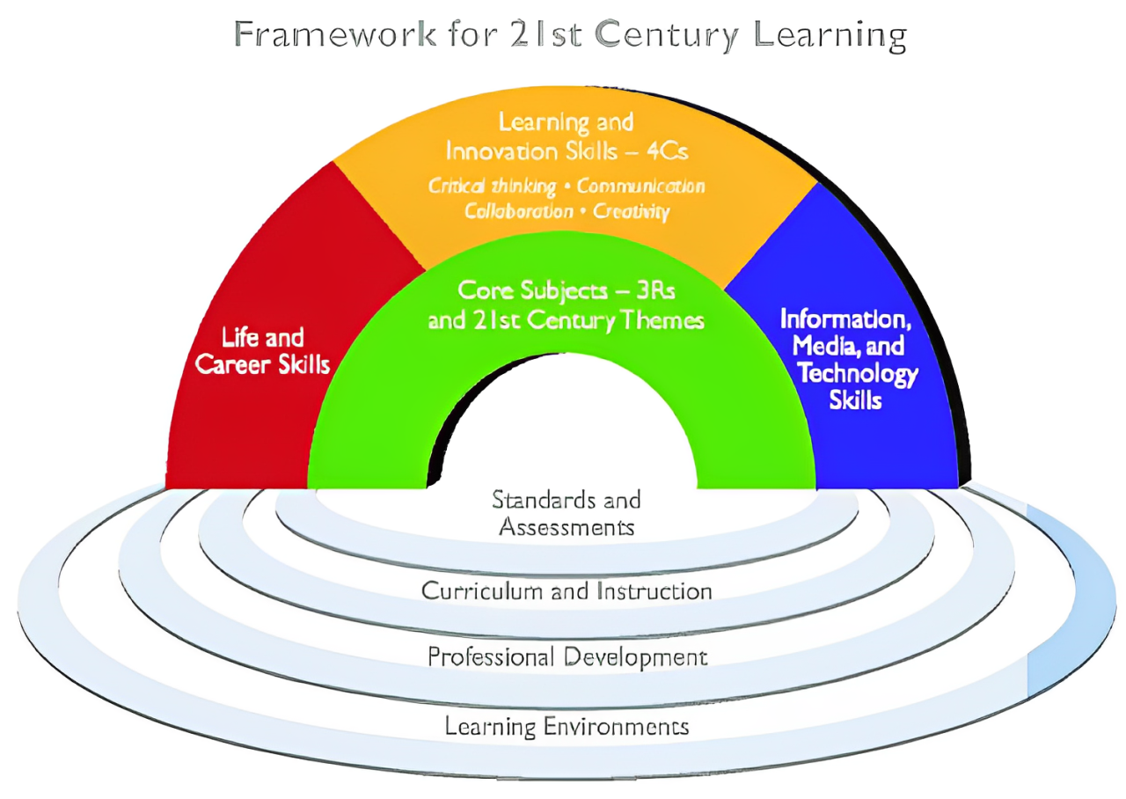

Kecakapan Hidup
Abad 21
To Know
To Be
To Do
To Live Together
Learning & Innovation “4Cs) | Digital Literacy | Career & Life
Critical thinking & problem solving | Information Literacy | Flexibility & adaptability
Creativity & innovation | Media Literacy | Initiative & self-direction
Communication | ICT Literacy | Social & cross-cultural interaction
Collaboration |  | Productivity & accountability
 |  | Leadership & responsibility

Slide 18
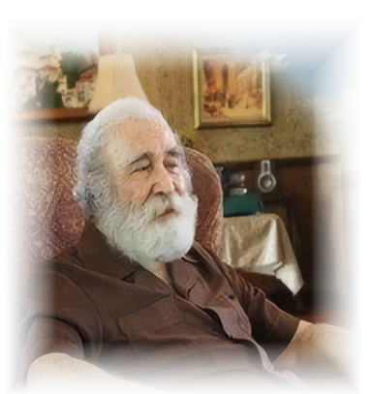


Seminar Internasional
Problem Utama Umat Islam
Ilmu yang Rusak
Solusi :
“Membangun sistem pendidikan sesuai dengan konsep islam yang tidak terkontaminasi konsep barat”
Loss of Adab (Hilangnya Adab)
Kemunculan Pemimpin Palsu
Prof. Syed Muhammad Naquib Al-Attas

Slide 19
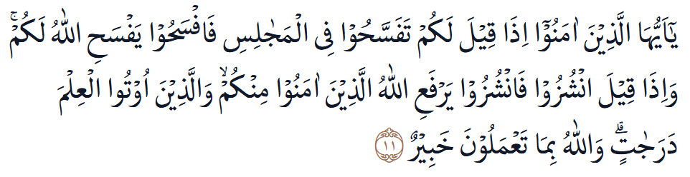
Seminar Internasional
QS. Al-Mujadilah, ayat 11
Wahai orang-orang yang beriman, apabila dikatakan kepadamu “Berilah kelapangan di dalam majelis-majelis,” lapangkanlah, niscaya Allah akan memberi kelapangan untukmu. Apabila dikatakan, “Berdirilah,” (kamu) berdirilah. Allah niscaya akan mengangkat orang-orang yang beriman di antaramu dan orang-orang yang diberi ilmu beberapa derajat. Allah Maha teliti terhadap apa yang kamu kerjakan.

Slide 20
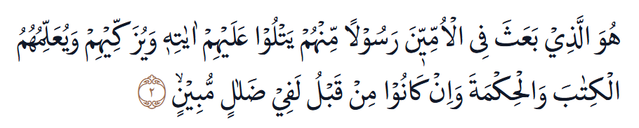
Seminar Internasional
Tahapan Pendidikan Menurut Al-Qur’an
Dialah yang mengutus seorang Rasul (Nabi Muhammad) kepada kaum yang buta huruf dari (kalangan) mereka sendiri, yang membacakan kepada mereka ayat-ayat-Nya, menyucikan (jiwa) mereka, serta mengajarkan kepada mereka Kitab (Al-Qur’an) dan Hikmah (Sunah), meskipun sebelumnya mereka benar-benar dalam kesesatan yang nyata. (QS. Al-Jumu’ah, ayat 2)

Slide 21
Seminar Internasional
5 Prinsip Kerja
Kerja Keras
Kerja Tuntas
01
04
Kerja Cerdas
Kerja Ikhlas
02
05
Kerja Tangkas
03

Slide 22

Seminar Internasional
TERIMA
KASIH
Seminar Internasional
Dr. Akhmad Fauzi Hamzah, SHI, M.Pd.I
Selesai

